Slide 1
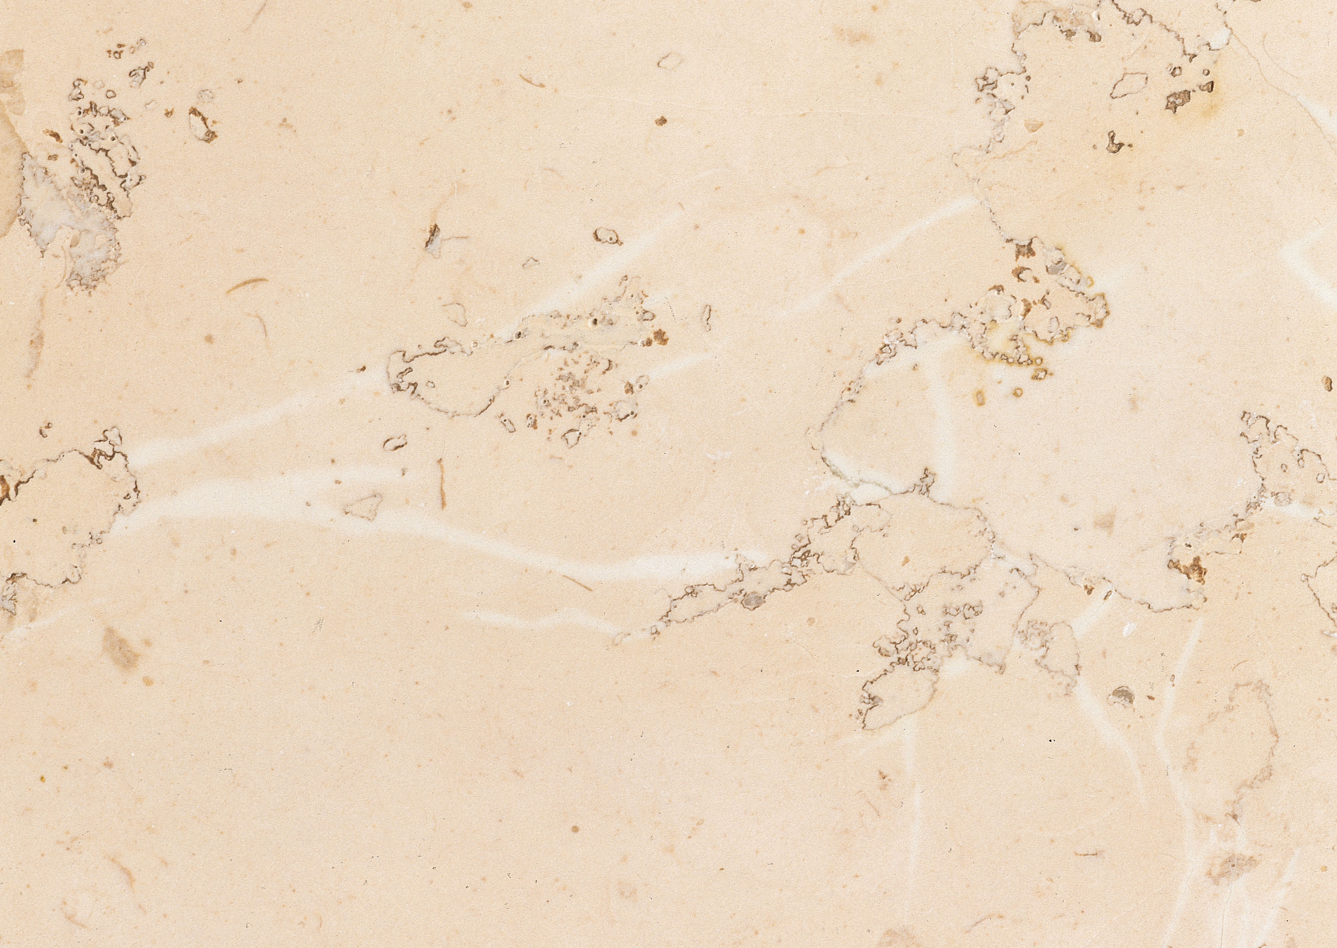

Слово о родном герое
© По материалам семейной хроники
помощника судьи
Новоспасского районного суда
Косягиной Анны Сергеевны
город Ульяновск
2024 год

Slide 2

Мой прадед по матери (Фоминой Валентине Федоровне) Чудеснов Егор Иванович родился в 1908 году в селе Павловка Жадовского района Куйбышевской области (ныне Ульяновская область). Был женат на Анне Дориной – уроженке деревни Иевлевка Базарно-Сызганского района Ульяновской области. В браке у них родилось двое детей Екатерина (моя бабушка) и Иван.
Перед началом Великой отечественной войны Чудеснов Егор Иванович работал конюхом в колхозе села Павловка Жадовского района Ульяновской области. В марте 1942 года Барышским РВК Ульяновской области он был призван на фронт и назначен пулеметчиком в 941 стрелковый полк. В феврале 1943 года ему было присвоено звание младшего сержанта. В марте 1944 года он был переведен в 148 стрелковый полк пулеметчиком. 27 августа 1944 года Егор Иванович был тяжело ранен и длительное время находился на лечении в госпитале города Ленинград. 13 февраля 1945 года он был уволен со службы как негодный. Егор Иванович награждён медалью за победу над Германией.
После возвращения с фронта Егор Иванович продолжил работать в колхозе с лошадьми. Вместе с женой Анной он вырастил и воспитал двоих детей: сына Ивана и дочь Екатерину. Умер 26 мая 1952 года. Егор Иванович захоронен на сельском кладбище с. Павловка Барышского района Ульяновской области.
Бабушка Анна Чудеснова после смерти мужа жила в семье дочери Екатерины. Она умерла в 1976 году, похоронена на сельском кладбище с. Павловка Барышского района Ульяновской области.
По мужской линии род Чудесновых прервался на сыне Иване. После Ивана не осталось потомков. Он был женат на Чудесновой Надежде Михайловне, но у них не было детей. А по женской линии у дочери Екатерины в браке с Соколовым Федором Васильевичем родилось пятеро дочерей. На сегодня по этой линии у Чудесновых Егора и Анны 13 правнуков, 23 праправнука, 4 прапраправнука.
Косягина Анна Сергеевна
помощник судьи
Новоспасского районного суда
Ульяновской области

Slide 3

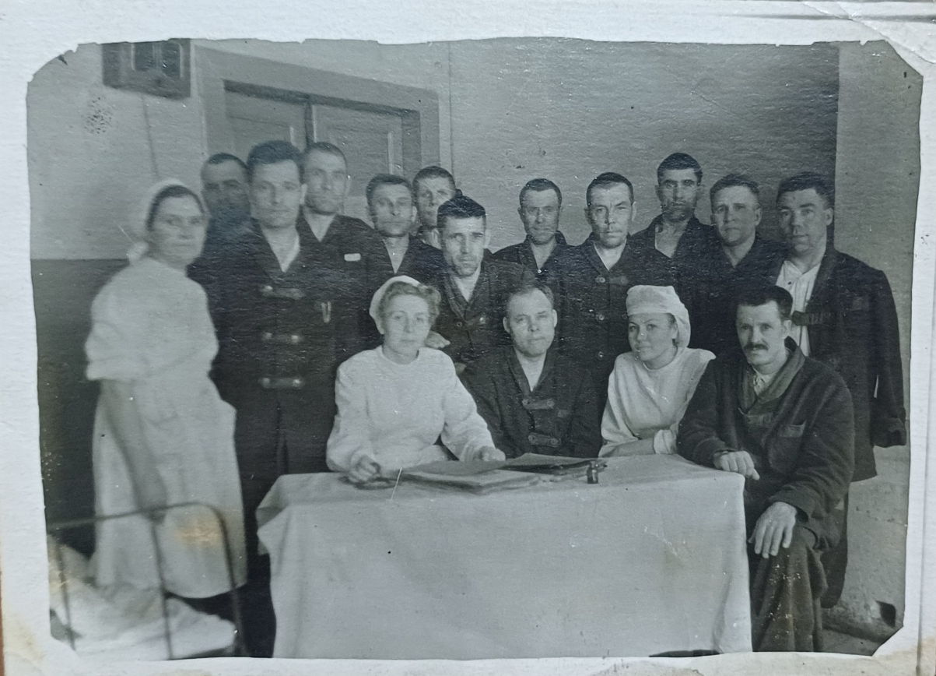
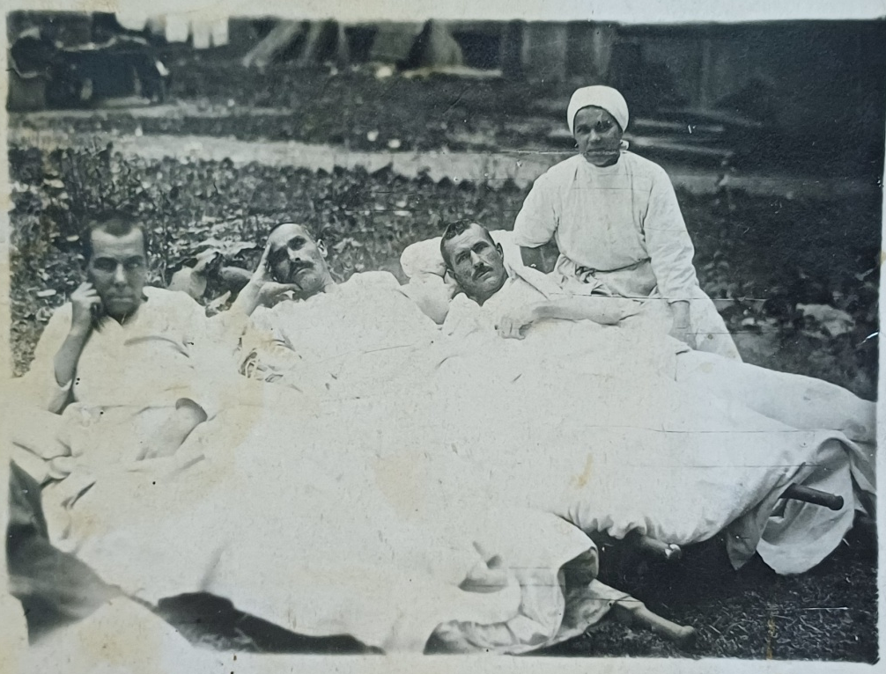
Фотоархив
Осень-зима 1944 года. Ленинград. Госпиталь. После тяжелого ранения.
Четвертый справа
во втором ряду Чудеснов Е.И. .
1944 год. Ленинград. Госпиталь.
Чудеснов Е.И. крайний слева.
На обратной стороне фотографии имеется
надпись: «г.Ленинград.11 Садовая улица,
15/13 кв. 44 Лукьянова Матрена Семеновна,
на память больному от няни М.С.
Чудесному Егору».

Slide 4
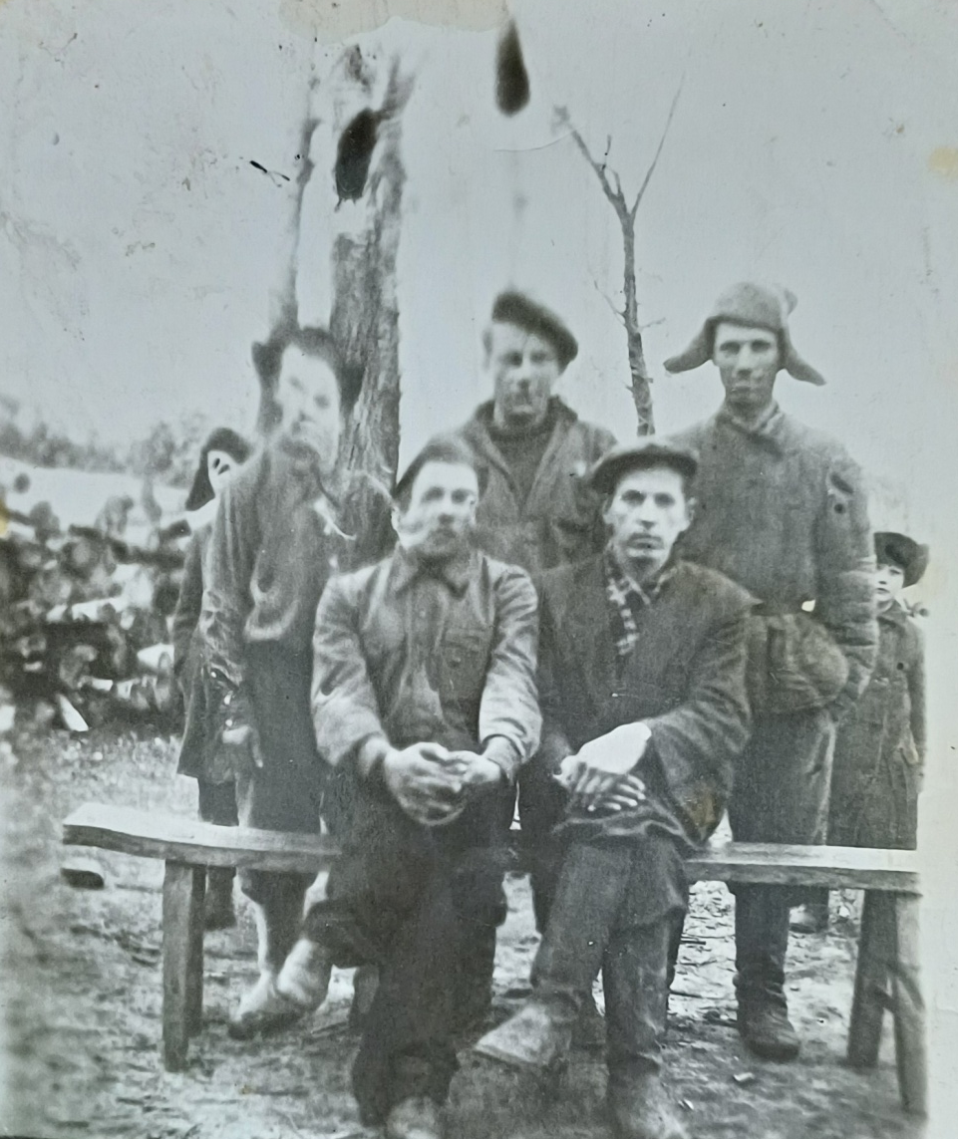
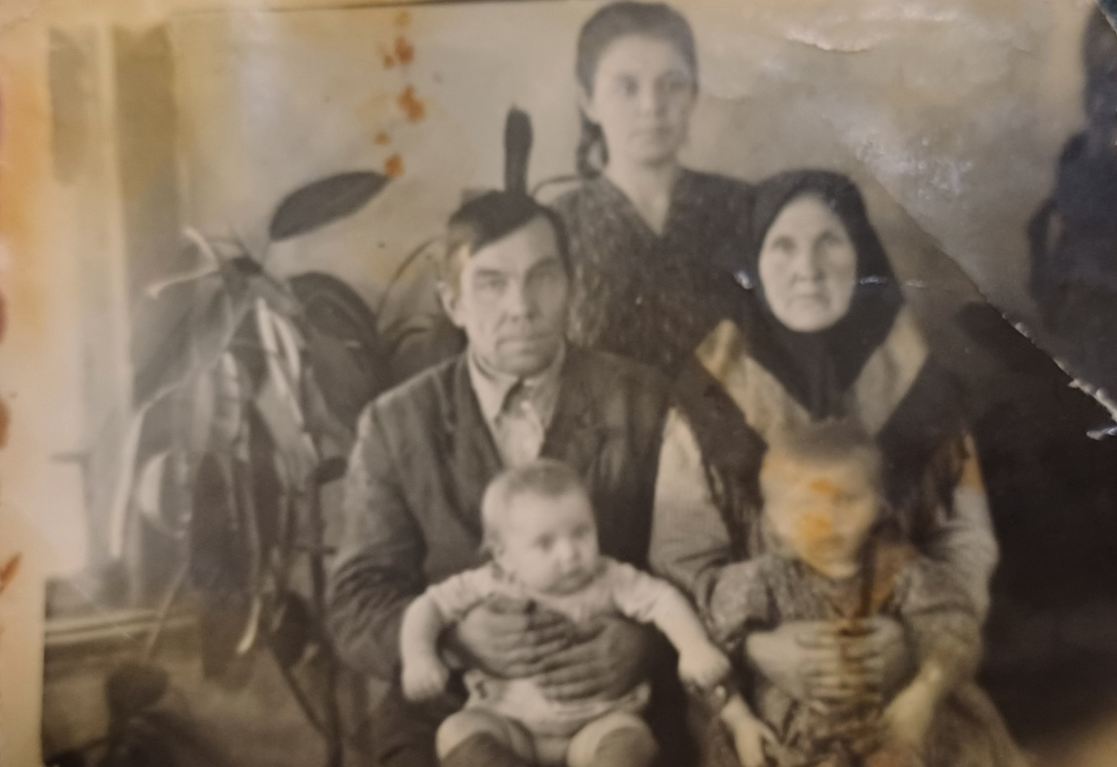
Фотоархив
1951 год. Чудеснов Егор Иванович с супругой Анной,
дочерью Екатериной и внучками Людмилой и Ниной
Довоенное время. Колхоз «Искра»
Жадовского района. Колхоз создан в 1930 году.
Существует по настоящее время как
сельскохозяйственный производственный кооператив.
Название с тех пор не изменилось. Справа
в нижнем ряду Чудеснов Е.И.

Slide 5
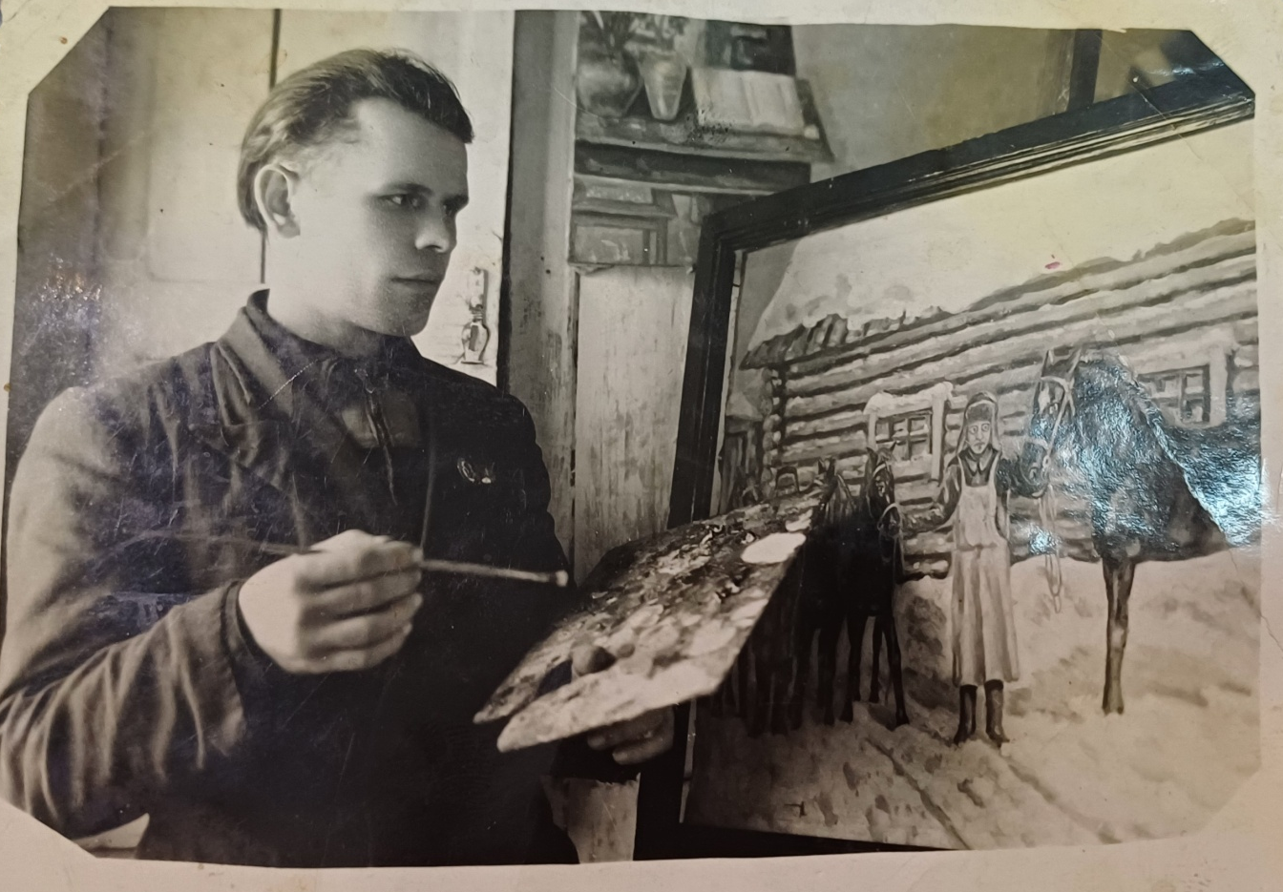
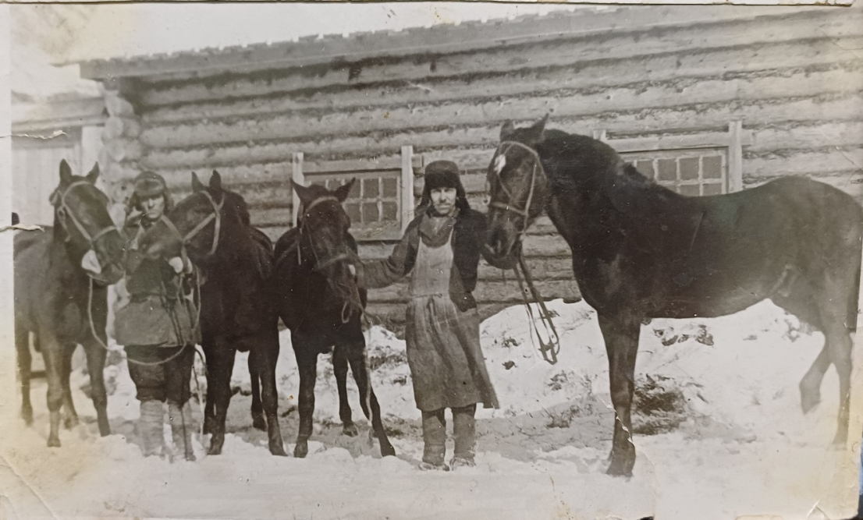
Фотоархив
После войны.
Колхоз «Искра»
Жадовского района. По
возвращении с фронта
Чудеснов Е.И.
продолжил работать в колхозе
с лошадьми
Семейный художник, муж дочери,
Соколов Ф.В. воспроизводит на холсте
фотографию
своего тестя Чудеснова Е.И.

Slide 6
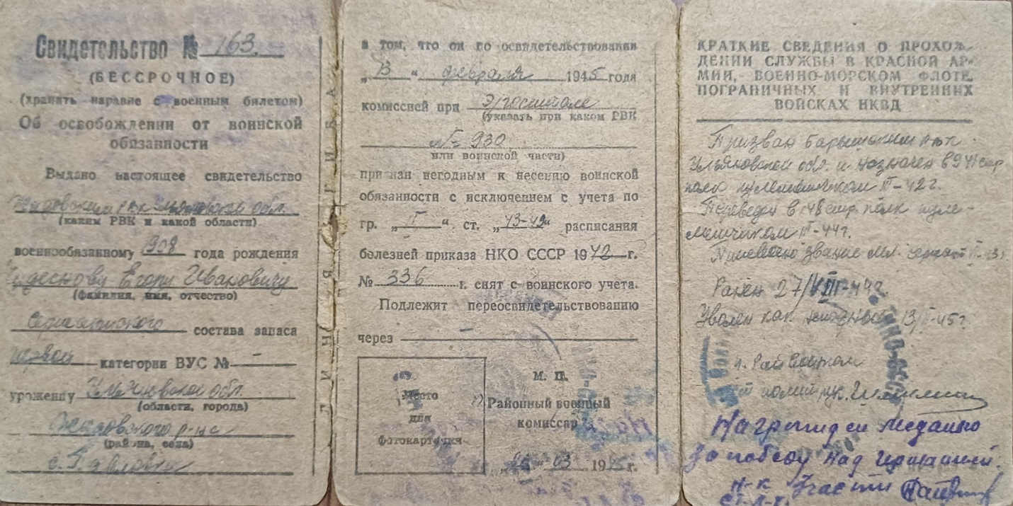
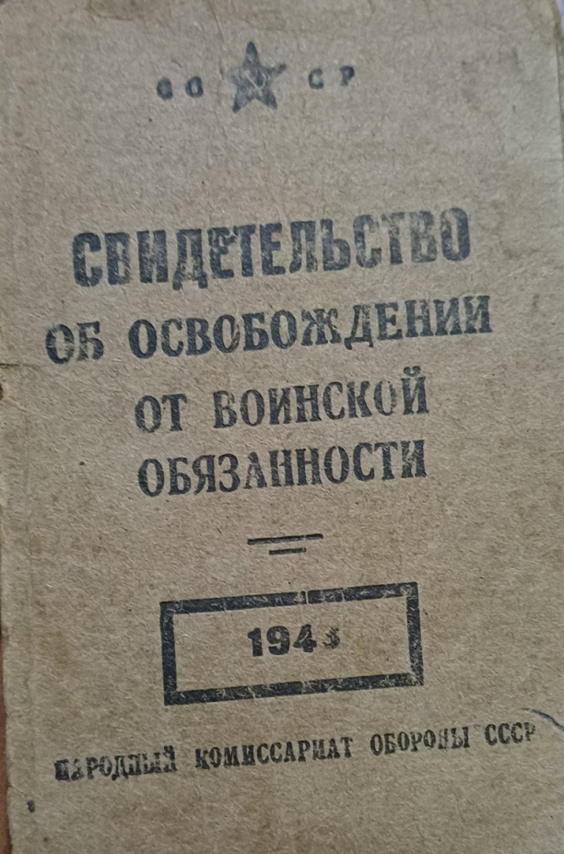
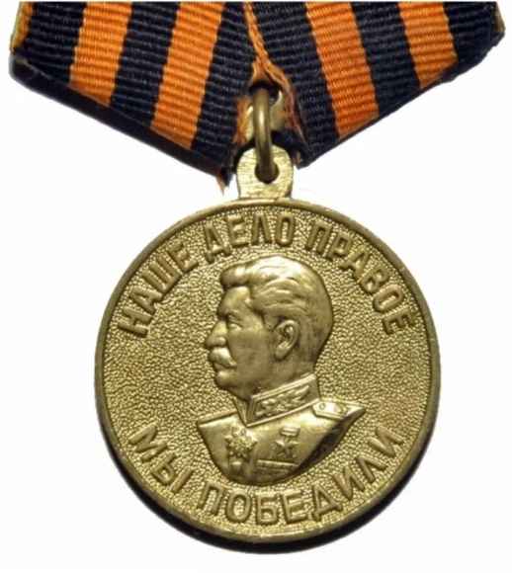
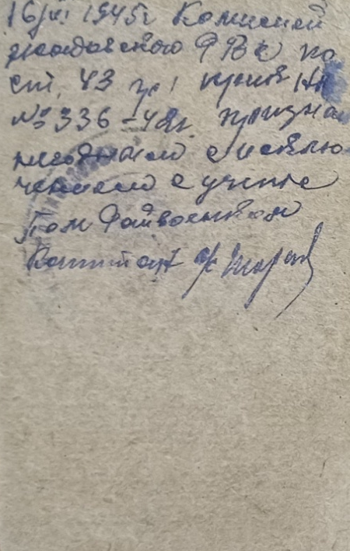
Награда
Чудеснов Е.И. награжден медалью «За Победу над Германией в Великой Отечественной войне 1941-1945 гг.

Slide 7
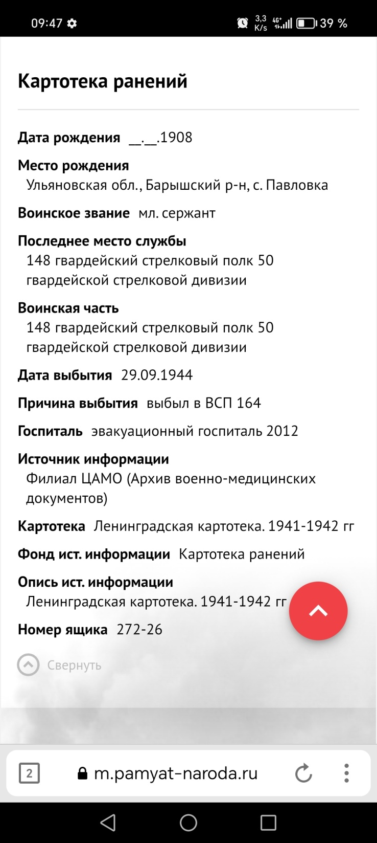
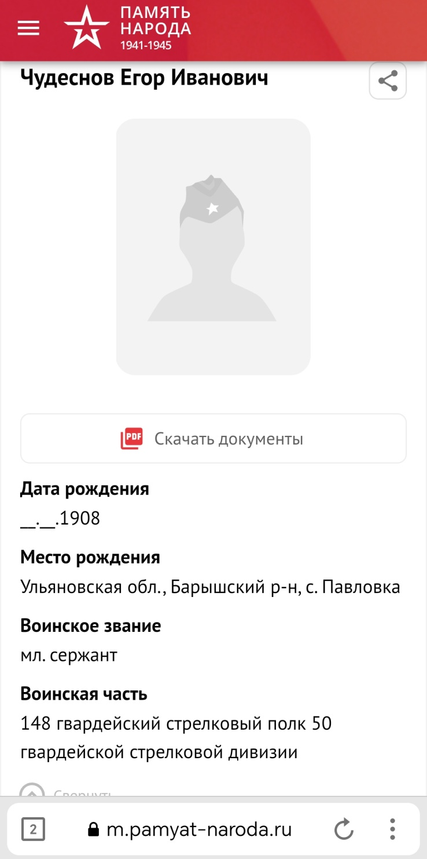
В памяти народа
https://pamyat-naroda.ru

Slide 8
Составлено Музеем Ульяновского областного суда (Берч Л.А.)
2024 г.

